Slide 1
DVĚ APLIKACE VE VÝUCE CHEMIE
Dorota Konvalinková

Slide 2
DIDAKTICKÉ VYMEZENÍ ANEB TROCHA TEORIE
Rozdělení
Nativní aplikace
– pro konkrétní operační systém
b) Webové aplikace
– nutný dobrý internet

Slide 3
KLADY A ZÁPORY
+
+ Mobili jsou rozšířené
+ Atraktivní výuka
+ Možnost individualizace
+ Možnost práce v terénu
-
Náročnost na vybavení (ne každý má chytrý mobil, tablety drahé)
Nutnost dobrého internetu
Špatné na pozornost

Slide 4
ChemTube 3D
Versus modely
Modely se můžou „vzít do ruky“
Nemáme modely všech molekul, finančně náročné
Versus kreslení na tabuli
Při malování vzorců lepší pochopení
3D model lepší pro počáteční představu
Propojení vzorců a modelů

Slide 5
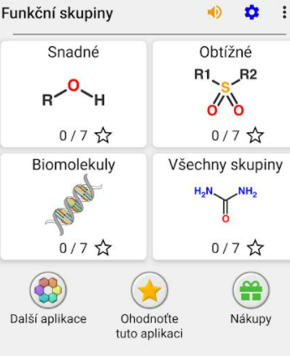
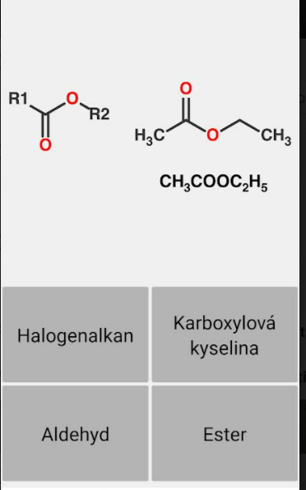
Funkční skupiny – kvíz o organické chemii
Versus pracovní listy
Snadnější „ušití na míru“ příkladů pro studenty
Jednodušší na přípravu

Slide 6
AKTIVITA NÁZVOSLOVÍ
Studenti SŠ (gymnázium); 2. ročník, upevnění probrané látky
Vstupní znalosti – znalosti ZŠ, předchozí výklad
Cíl: Žáci během hodiny procvičí rozpoznání hlavních funkčních skupin(KK, alkohol, keton, aldehyd, acetal, imin, amin, ester, epoxid) na konkrétních organických molekulách. (indikátor – výsledky v aplikaci, reakce studentů při reflexi)
Instrukce:
10 minut na procvičování, když mi dojdou srdce dostuduji skupiny na výukových kartičkách, případně rovnou pokračuji
„Kdo má lamu, drží tlamu.“

Slide 7
AKCE
Your turn! ☺
Vy máte minutu!

Slide 8
REFLEXE
Kdo měl víc než X bodů?
S jakými funkčními skupinami jste měli problém?
Napíšou se na tabuli a každý student si napíše do sešitu, ty problematické pro něj.
Příští hodina test.

Slide 9
EVALUACE
Naučili jste se díky aplikaci funkční skupiny?
Jak jinak bychom mohli funkční skupiny procvičovat?

Slide 10
PRAMENY
http://www.studiumbiochemie.cz/aplikace.html – tipy na aplikace
Vladimír Srb a kol., Jak na osobnostní a sociální výchovu – CMAIRE
F.Šrámek, Moderní technologie ve výuce (diplomová práce)
(https://theses.cz/id/anlyuu/STAG89770.pdf ) - teorie k aplikacím
Vlastní hlava ☺

